Slide 1
Surf
UNIVERSITATEA ALEXANDRU IOAN CUZA DIN IAȘI
FACULTATEA DE INFORMATICĂ
Parcurgere și procesare distribuită a paginilor web în cloud pentru extragerea informațiilor
Ovidiu Pricop

Slide 2
Cuprins
Context
Componentele unui crawler
Crawler-ul web “Surf”
Arhitectură
Securitate
Generarea infrastructurii
Workflow-uri de crawling
Interfața de programare
Performanță și scalabilitate
Direcții viitoare
Contribuții personale
Concluzii

Slide 3
Context

Slide 4





Notes:
De unde a pornit nevoia de a extrage informatii in mod automat de pe web
Cum pot programele automatizate sa faciliteze exragerea informatiilor
Definitia unui crawler web

Slide 5
Context
Componentele unui crawler

Slide 6


Frontiera

Slide 7



Preluarea și stocarea datelor
SISTEM FIȘIERE
CLIENT HTTP
BAZĂ DE DATE

Slide 8
Context
Componentele unui crawler
Crawler-ul web “Surf”

Slide 9
Parcurgere
Notes:
Sa presupunem ca pornim de la adresa de baza a parcurgerii (root)

Slide 10
Selecția informațiilor
Pentru fișiere XML:
Selectori CSS/jQuery
Pentru fișiere text:
Cuvinte cheie (expresii regulate)

Slide 11


Politici de respingere
SUB-
COMPONEN-
TE
RĂDĂCINA SITULUI
ROBOTS.TXT
ACCES PERMIS

Slide 12
Paralelizare
........
GRAD DE PARALELIZARE

Slide 13
Context
Componentele unui crawler
Crawler-ul web “Surf”
Arhitectură

Slide 14









AWS Step Functions
DynamoDB
SNS
AWS Lambda
S3
Amazon API Gateway
IAM

Slide 15
Context
Componentele unui crawler
Crawler-ul web “Surf”
Arhitectură
Securitate

Slide 16
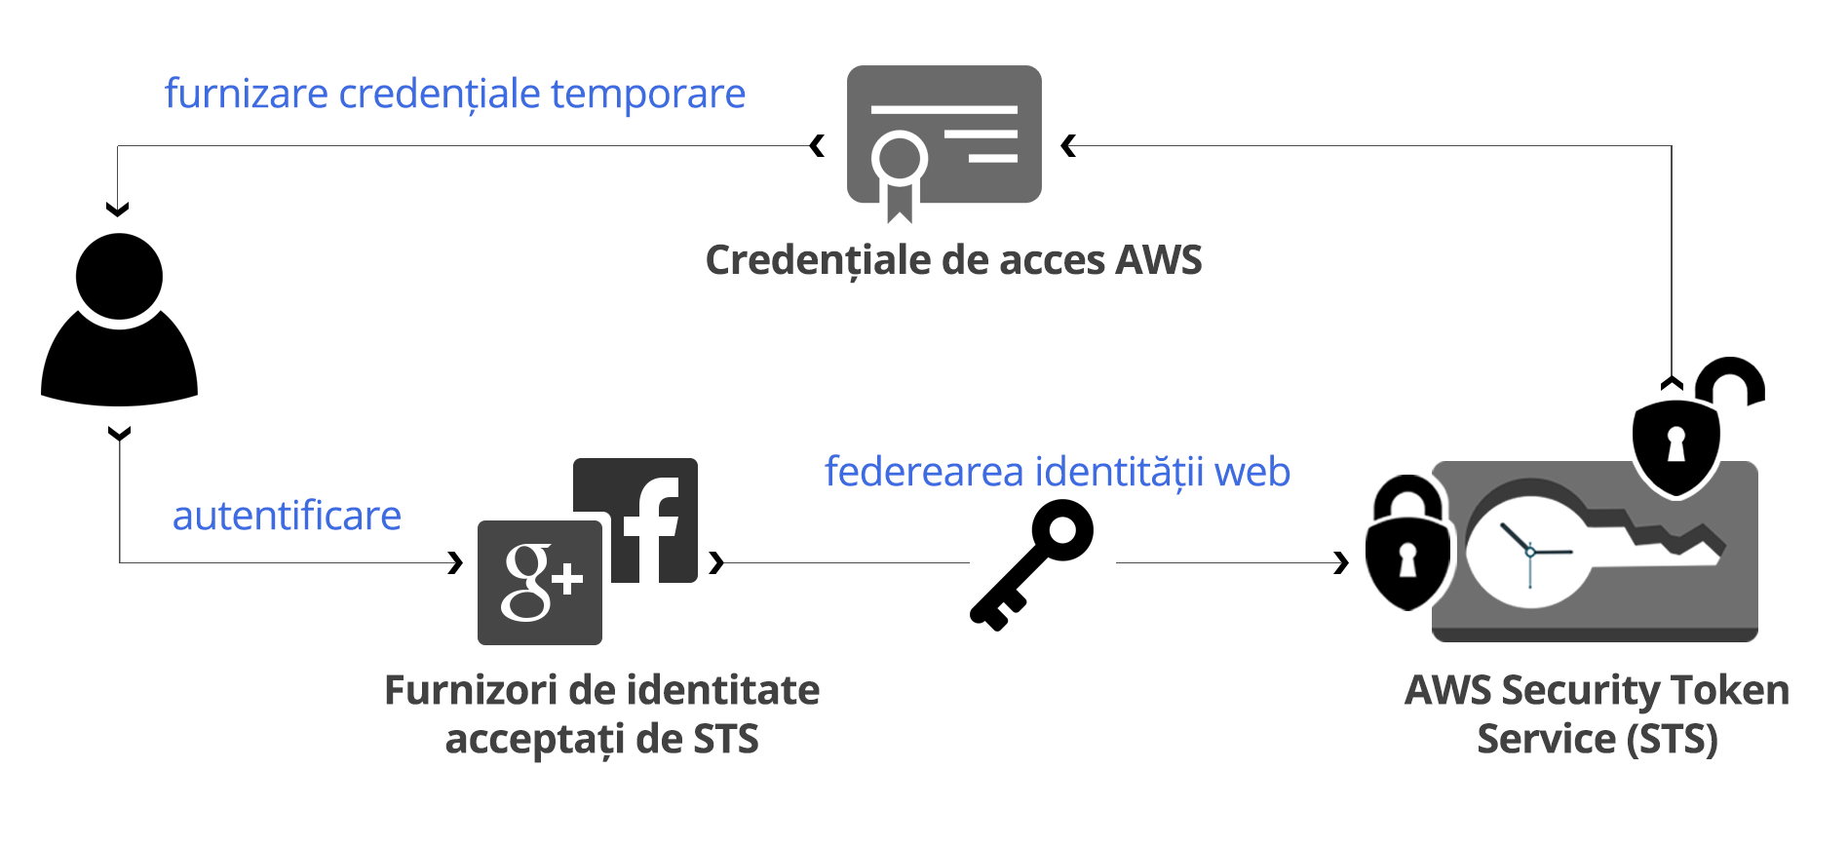

Slide 17
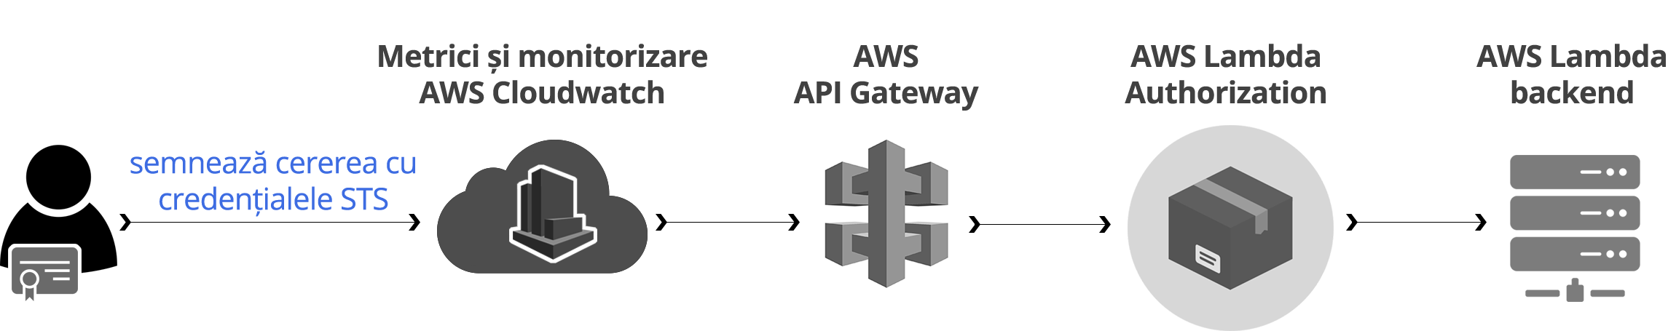

Slide 18
Context
Componentele unui crawler
Crawler-ul web “Surf”
Arhitectură
Securitate
Generarea infrastructurii

Slide 19
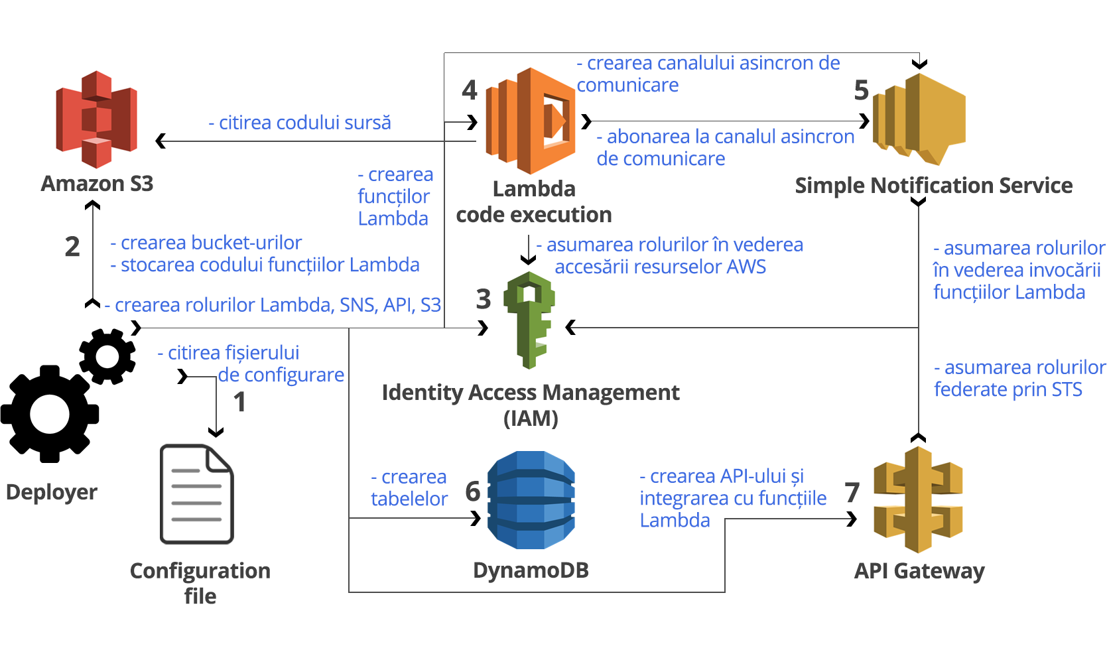

Slide 20
Context
Componentele unui crawler
Crawler-ul web “Surf”
Arhitectură
Securitate
Generarea infrastructurii
Workflow-uri de crawling

Slide 21
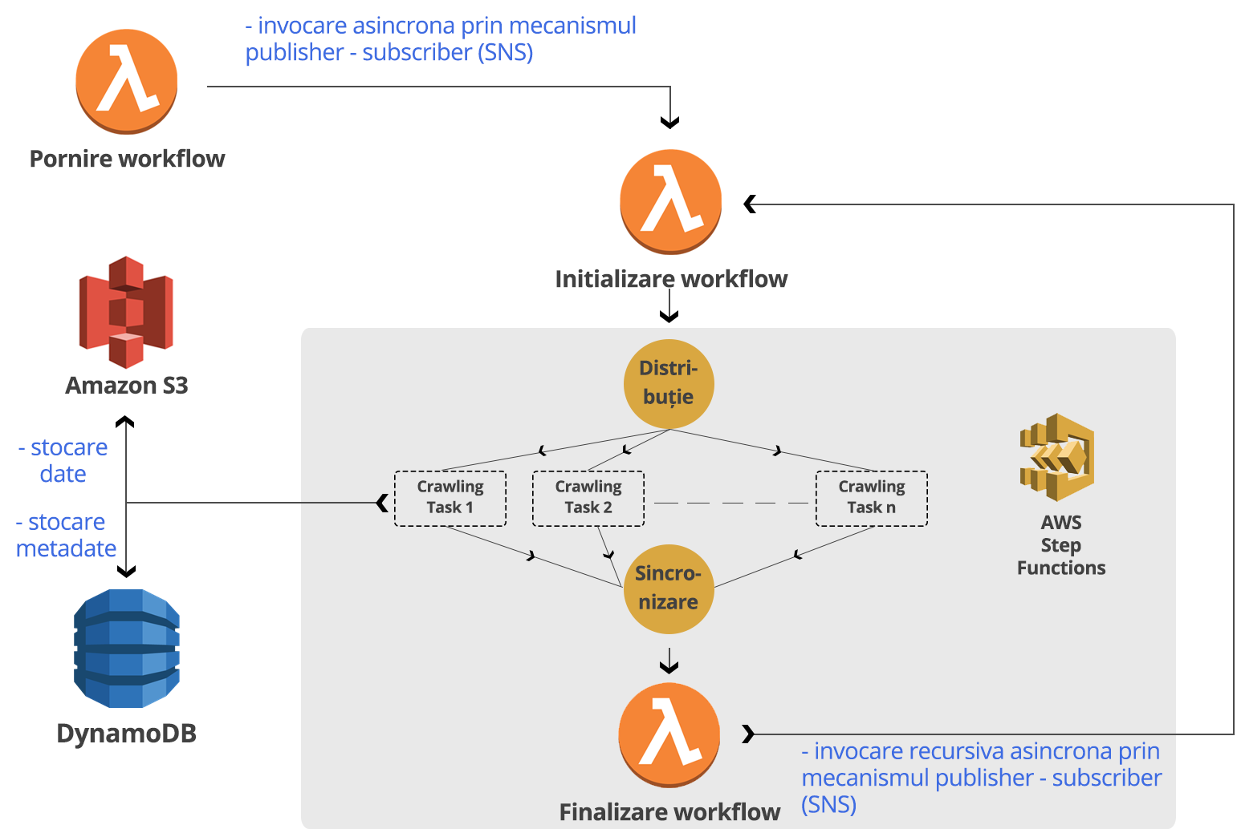

Slide 22
Context
Componentele unui crawler
Crawler-ul web “Surf”
Arhitectură
Securitate
Generarea infrastructurii
Workflow-uri de crawling
Interfața de programare

Slide 23
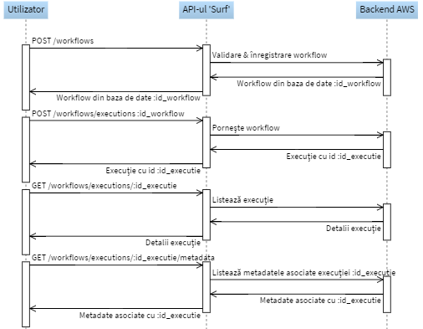

Slide 24
Context
Componentele unui crawler
Crawler-ul web “Surf”
Arhitectură
Securitate
Generarea infrastructurii
Workflow-uri de crawling
Interfața de programare
Performanță și scalabilitate

Slide 25
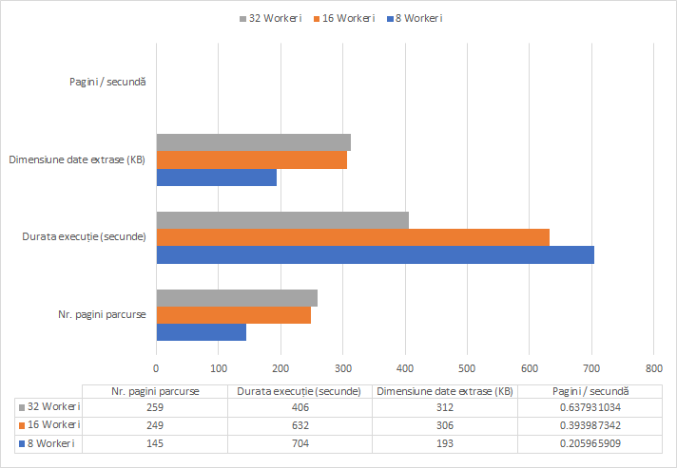
Parcurgere de tip breadth-first

Slide 26
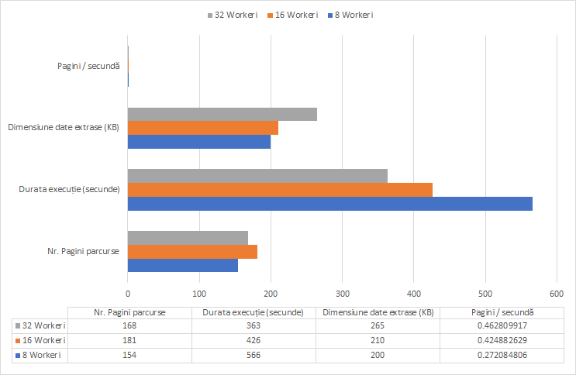
Parcurgere de tip depth-first

Slide 27
Context
Componentele unui crawler
Crawler-ul web “Surf”
Arhitectură
Securitate
Generarea infrastructurii
Workflow-uri de crawling
Interfața de programare
Performanță și scalabilitate
Direcții viitoare

Slide 28
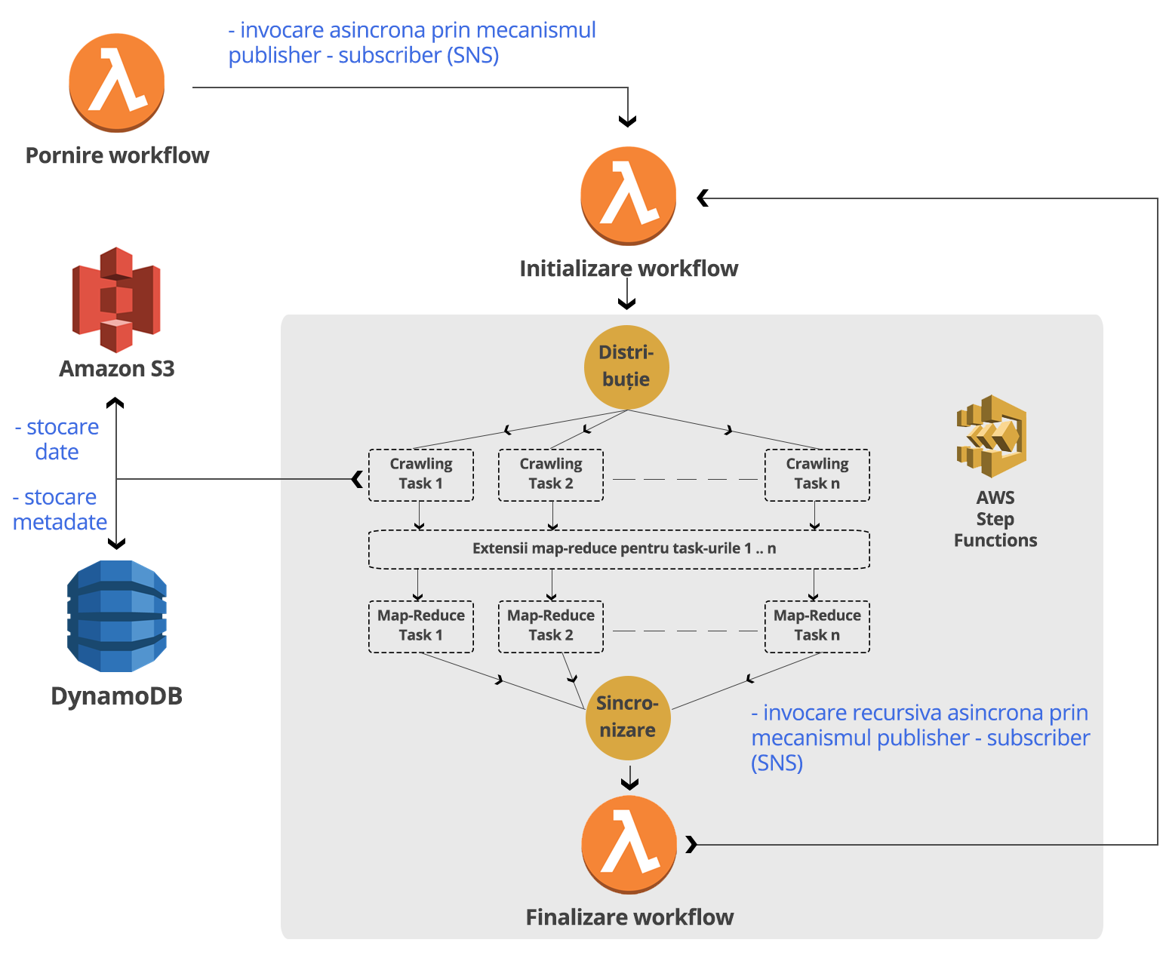
Sistemul de plugin-uri

Slide 29
Indexare periodică
Prin CloudWatch events
Expresii CRON definite de către utilizatori
Arii de agregare a datelor
NLP
Web semantic

Slide 30
Sistem de notificări
Email
Push
Subscripții

Slide 31
Context
Componentele unui crawler
Crawler-ul web “Surf”
Arhitectură
Securitate
Generarea infrastructurii
Workflow-uri de crawling
Interfața de programare
Performanță și scalabilitate
Direcții viitoare
Contribuții personale

Slide 32
Generatorul de resurse
Puncte de injecție a codului
Flexibilitate legată de costuri
Securizare
Autentificare, autorizare, limitarea accesului asupra API-ului prin chei
Scalabilitate orizontală și verticală
Platformă crawling cu un singur click
Variate puncte de extensie pentru dezvoltatori

Slide 33
Context
Componentele unui crawler
Crawler-ul web “Surf”
Arhitectură
Securitate
Generarea infrastructurii
Workflow-uri de crawling
Interfața de programare
Performanță și scalabilitate
Direcții viitoare
Contribuții personale
Concluzii
Notes:
- Crawlerii ajuta la mangement-ul complexității taskurilor

Slide 34
Bibliografie
Diagrama de secvență fost generată folosind API-ul aflat la adresa http://gojs.net/latest/samples/sequenceDiagram.html
Diagramele de performanță au fost realizate utilizând programul “Microsoft Excel” (https://products.office.com/ro-ro/excel)
Pictograme: https://aws.amazon.com/architecture/icons/, https://www.iconfinder.com și http://simpleicon.com

